Slide 1
Universidad de Ciencias Médicas de La Habana
Facultad Preparatoria
LA QUÍMICA. HISTORIA Y CIENCIA EN LA EDUCACIÓN MÉDICA
Autoras
Herminia Carmen Taño Hernández-Piloto
Maritza de la Caridad Venet Pérez
Notes:
Autoras: Herminia Carmen Taño Hernández-Piloto. Lic. Bioquímica Profesor asistente, Profesora de Química de la Facultad Preparatoria de la Universidad de Ciencias Médica de La Habana. Máster en Pedagogía Profesional. harold24@fp.sld.cu.- Maritza de la Caridad Venet Pérez, Lic. en Educación especialidad Matemática, Profesor Auxiliar, Profesora de Matemática, Facultad Preparatoria de Ciencias Médicas de La Habana, Máster en Educación, maritzavp@infomed.sld.cu.
En la presentación de la lección se brinda una compilación para la autopreparación de los futuros profesionales de la salud del desarrollo histórico de los descubrimientos de algunos elementos químicos radiactivos, la referencia de sus investigadores, las ubicaciones en la Tabla Periódica de Mendeleiev así como la evolución histórica antes y después de esta. Además se refieren algunos radioisótopos de los elementos que se utilizan como radiofármacos en la medicina, efectos en el organismo humano, así como las medidas de protección y control para la radiactividad.

Slide 2
Objetivos
Proporcionar información del desarrollo histórico en los descubrimientos de elementos químicos radiactivos, sus aplicaciones y efectos en las ciencias médicas para estudiantes no hispanohablante.
Identificar vocablos de asignaturas no filológicas que tributan a la competencia comunicativa.
Notes:
La información recogida corresponde a la compilación a partir de la investigación bibliográfica en textos impresos y en formato digital. La lección va dirigida a estudiantes no hispanohablante del curso pregrado y de posgrado de la Facultad Preparatoria de la Universidad de Ciencias Médicas de La Habana, a los profesores de Química y Biología de dicha institución. Además la información puede ser de autopreparación para todos los profesionales de la salud, pacientes y acompañantes en centros asistenciales. Los estudiantes adquieren una breve referencia del desarrollo histórico de la Química como ciencia experimental, de los descubrimientos e investigadores de elementos químicos radiactivos, aplicaciones médicas y afectaciones, medidas de control y restricciones que deben cumplirse en las zonas de acceso, así como la identificación de las señalizaciones que deben verificarse por futuros profesionales de la salud. El uso de la herramienta del lenguaje y la inclusión de vocablos de asignatura no filológica contribuiría al mejoramiento de las habilidades comunicativas.

Slide 3
Índice
Introducción…….. ……………… 4
Desarrollo histórico de la Química
en las primeras civilizaciones… 5
La Química como ciencia experimental:……………………. 6
Estructura. La estructura de algunos elemento radiactivos… 7
Propiedad. El desarrollo histórico de las agrupaciones de estos elementos………………………. 10
Aplicación. Las aplicaciones dirigida en la ciencia médica… 16
Regulaciones para el trabajo … 21
Protección radiológica
Conclusiones………………….. 27
Actividades de autoevaluación.. 29
Bibliografía……………………… 31

Slide 4
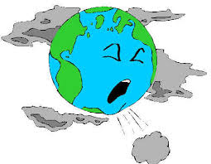
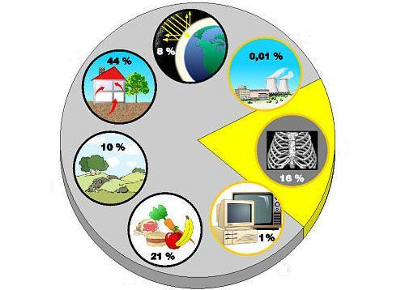
HOMBRE
QUÍMICA
Notes:
«Si no se protege el medio ambiente la especie humana tiende a desaparecer»
Fidel Castro 1992 Cumbre de la tierra en Brasil

Slide 5
Desarrollo histórico en las primeras civilizaciones
La Alquimia
Doctrinas químicas antiguas
Química
La Iatroquímica
Época primitiva
La revolución química
La teoría del flogisto
Notes:
Época primitiva: En esta época anterior a los 5000 a.n.e. se considera la conquista del fuego por el hombre y con sus orígenes se encuentran técnicas de artes y oficios del hombre primitivo. El hombre primitivo se interesaría en primer lugar por los metales. Se identificaron en estas etapas las sucesivas edades del oro, plata, bronce y del hierro. -Los filósofos de la antigüedad intentaron entender y explicar: cómo estaba constituido el mundo y que lo rodeaba, se conoce el empleo por primera vez del término átomo y se introduce la concepción de que las sustancias provienen de la combinación de cuatro elementos materiales: el fuego, el aire, el agua y la tierra y podían convertirse unos en otros.- La Alquimia en el periodo de la Edad Media, del siglo VII hasta el siglo XVI, tenía como objetivo obtener la piedra filosofal y del elíxir de la larga vida y estériles. Infructuoso en este objetivo sí produjeron indudables progresos a la química del laboratorio, prepararon gran número de sustancias perfeccionaron muchos aparatos de laboratorios con el desarrollo de nuevas técnicas que constituyen la base de las posteriores investigaciones.- La Iatroquímica o química médica próspero en los siglos XVI y XVII, resultó una transición entre la Alquimia y la verdadera Química. Su representante mas significativo fue el médico suizo Theophrastus von Hohenheim conocido como Paracelso (1493-1541). La iatroquímica es considerada la precursora de la farmacología. Robert Boyle (1627-1691) investigador de esta época, primer químico, que rompe abiertamente con la tradición alquimista, adopta la teoría atómica para explicar las transformaciones químicas, sus investigaciones permiten considerarle como el precursor de la química moderna.- La teoría del flogisto, conocida también como ¨sublime teoría¨, supone que toda sustancia combustible, tal como un metal, contiene un ¨principio inflamable¨ denominado posteriormente flogisto. Esta teoría, ejemplo claro del carácter provisional de las teorías científicas pudo servir de guía a los grandes investigadores del siglo XVIII cuya labor experimental constituye la base de la Química como ciencia. Entre los investigadores de esa época están: M. W. Lomonossoff (1711-1765), Karl Wilhelm Scheele (1742-1786), Joseph Priestley (1733-1804), entre otros.

Slide 6
La revolución química
Desarrollo
Destrucción de la teoría del flogisto y el primero que realiza un verdadero método científico A.L.Lavoisier (1743-1794)
Teoría atómica de Dalton,- (1808)
Origen y desarrollo a la notación química de Berzelius.- (1835)
Permite establecer y diferenciar los conceptos de átomo y molécula Principio de Avogadro.- (1811)
Origen a la electroquímica, descubrimiento de la pila Volta.- (1800)
Leyes de la electrólisis Faraday.- (1834)
Clasificación periódica Mendeleiv y Lothar Meyer.- (1864). Y otros
Estructura-Propiedad-Aplicación
Notes:
Importante es el progresivo avance de la Química con los diferentes descubrimientos que permite en la actualidad que la humanidad realice estudios de esta ciencia experimental y llevar el conocimiento desde la estructura de las sustancias, sus propiedades y poder identificar sus aplicaciones. A continuación se reflexionará a partir de estos aspectos: estructura-propiedad-aplicación.

Slide 7
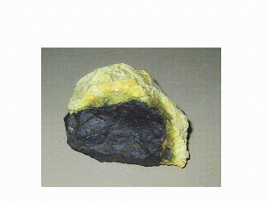
Primer aspecto: Estructura.
La estructura de algunos elementos radiactivos
Radio
Elemento: Radio 1898
Símbolo: Ra
Número atómico: 88
Localización: Elemento representativo, metal alcalinotérreo
Estructura: Elemento radiactivo raro encontrado en minerales de uranio
Biología: En huesos al reemplazar el calcio tras una radiación prolongada
Efectos sobre la salud: En larga exposición puede incluso causar cáncer

Slide 8
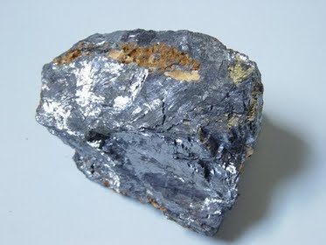
Polonio
Elemento: Polonio 1898
Símbolo: Po
Número atómico: 84
Localización: Elemento de transición
Estructura: Todos los Isótopos son de alta radioactividad
Efectos sobre la salud

Slide 9
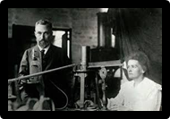
Esposos Curie. Curie, Marie y Pierre
Descubridores:
Elementos: Polonio 1898
Radio 1898
Matrimonio de físicos franceses
Premiados con el Nobel
Marie Curie (1867 -1934)
Pierre Curie (1859 – 1906)
Notes:
Curie, Marie y Pierre (1867-1934) y (1859-1906), matrimonio de físicos franceses, premiados con el Nobel, que descubrieron conjuntamente los elementos químicos radio y polonio.
Nombre completo: Maria Salomea Skłodowska
Nacimiento: 7 de noviembre de 1867 Varsovia, Zarato de Pol (1934)
Pierre Curie (París, 15 de mayo de 1859 - ibíd. 19 de abril de 1906) fue un físico francés. Pioneros en el estudio de la radiactividad trabajaron en un metaloide radioactivo, químicamente similar al teluro y al bismuto, presente en minerales de uranio. El polonio fue descubierto por el matrimonio de químicos Pierre Curie y Marie Curie el 18 de julio de 1898, y fue posteriormente renombrado en honor a la tierra natal de Marie, Polonia.

Slide 10
Segundo aspecto: Propiedades.
Clasificación y agrupación de los elementos según las manifestaciones de propiedades físicas y químicas
Primera:
Las masas atómicas
Tercera:
Cierta periodicidad en el volumen atómico
Segunda:
Propiedades que se repite cada cierto número de elemento
Cuarta :
Repetición periódica de propiedades.
Dmitri Ivanovich Mendeléiev

Slide 11
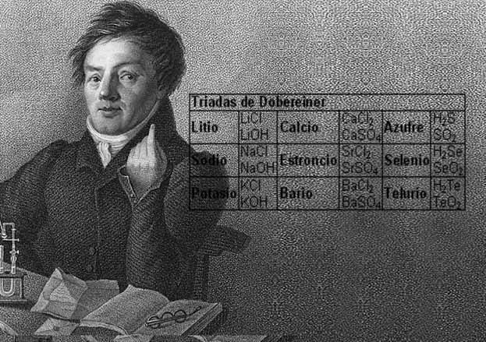
Primera clasificación:
Las masas atómicas
Johann Wolfgang Döbereiner (Hof, 13 de diciembre de 1780-Jena, 24 de marzo de 1849)
Triada de Döbereiner
Característica: El peso atómico del elemento central resultaba ser la media aproximada de los dos elementos restantes en la triada.
Notes:
Hasta 1850 los químicos habían llegado a identificar unas 20 triadas lo que indicaba la existencia entre los elementos de una cierta regularidad

Slide 12
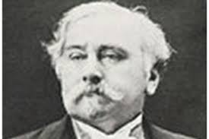
Segunda clasificación :
Propiedades que se repite cada cierto número de elemento
Alexandre-ÉmileBéguyer de Chancourtois
John Newlands McPulupa
Francés, (20 de enero de 1820 – 14 de noviembre de 1886) fue
un geólogo y mineralogista
Inglés, (30 de febrero de 1837 - 29 de julio de 1898) fue un químico analítico
Notes:
Chancourtois, ordenó los elementos por orden creciente de pesos atómicos en una hélice arrollada sobre un cilindro vertical, la aparición de cierta repetición periódica de propiedades pareció muy complicada y artificial y recibió muy poca atención.
Newlands, ordenó los elementos en valores crecientes de los pesos atómicos y observó que el octavo elemento a partir de uno cualquiera podia considerarse como una repetición del primero de manera análoga a las notas en la escala musical. La ley de las octavas marcaba la división de los elementos por familias naturales (Grupos y en Períodos) pero la periodicidad de ocho parecía tan arbitraria y fantasiosa que la idea fue ridiculizada ya que planteaban que si no se obtendrian análogos resultados al disponer los elemetos en orden alfabético,

Slide 13
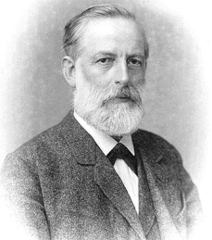
Tercera clasificación :
Cierta periodicidad en el volumen atómico
Químico y médico alemán
(Varel, 19 de agosto de 1830-Tubinga, Baden-Wurtemberg, 11 de abril de 1895)
Características:
1869 Tabla periódica incompleta
Relación entre el peso atómico y sus propiedades físicas
Representación gráfica de la variación de los volúmenes atómicos
Conocida después de la tabla de Dmitri Ivanovich Mendeléyev o Mendeléiev
Julius Lothar Meyer

Slide 14
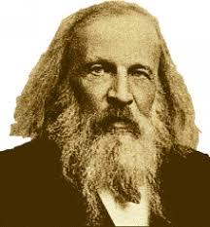
Cuarta clasificación :
Repetición periódica de propiedades
Químico investigador, profesor y escritor ruso
(7 de febrero de 1834 en Tobolsk Siberia- 2 de febrero de 1907 en San Petersburgo.)
Planteo una primera formulación de la ley periódica en la que estudió las relaciones entre las propiedades físicas y químicas de los elementos y en especial la valencia y los pesos atómicos
La publicación de la Tabla la sustentó en que las propiedades de los elementos son función periódica de sus pesos atómicos
Dmitri Ivanovich Mendeléiev

Slide 15
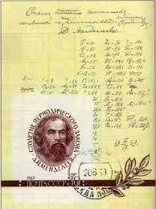
Tabla periódica
Dmitri Ivanovich Mendeléiev
Características:
Primera versión en 1869
Los períodos o intervalos no tenían siempre la misma longitud pero la variación gradual de las propiedades de los elementos de un mismo grupo o familia se correspondían en los sucesivos períodos
63 elementos ubicados, pronosticó, con su carácter de ley, los espacios vacíos de los elementos que se descubrieran
Notes:
La clasificación periódica de los elementos constituyó una de las aportaciones teóricas más importantes a la Química, aunque contiene ciertas irregularidades que disminuyen su validez general, referidas a continuación:
1.- No sitúa al hidrógeno en un lugar adecuado de la Tabla
2.- La distribución de los elementos no están siempre en orden creciente de pesos atómicos
3,- La continuidad en la ordenación de los elementos queda rota
4.- Da excesiva importancia a una de las valencias de los elementos
5.- No hay separación clara entre metales y no metales
6.- No se establecen relaciones cuantitativas

Slide 16
Tercer aspecto: Aplicación. Las aplicaciones dirigida en la ciencia médica
Estudios morfológicos y funcionales
Medicina nuclear
Terapia radioactiva

Slide 17
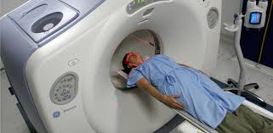
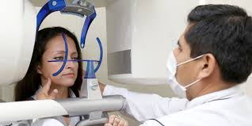
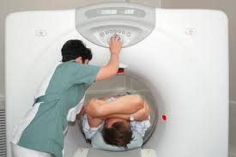
Ejemplo de las aplicaciones del radioisótopo del iodo
Radioisótopo ¹³¹ I | Emisión Β⁻⁻ | Aplicaciones Diagnóstico o terapia de cáncer de tiroides y cáncer de colon, tratamiento paliativo de metástasis óseas

Slide 18
Sensibilidad de las células a las radiaciones
Grado de madurez
La actividad de división celular
La velocidad de crecimiento
Función metabólica
Depende:
Alta
Media
Menos
Niveles en el
organismo
Tempranos
Tardíos
Daños

Slide 19
Niveles en el organismo
Alta
Media
Menos
Médula ósea
Linfocitos
Mielocitos
Folículos germinativos
Células reproductora
Células cripticas del intestino delgado
Glándulas endocrinas y exocrinas
Epitelios tubulares
Osteocitos
Células fibras musculares
Tejido conjuntivo
Para la piel (epitelio germinativo, del cabello)
Osteoblasto
Células cartilaginosas

Slide 20
Daños a los efectos clínicos en las células
Tempranos
Tardíos
Mareo
Fiebres
Vómitos
Decaimiento
Diarreas
Sangradas
Formación de tumores malignos o cambios no malignos (nublado del cristalino)
Efectos genéticos (daños irreversibles en el DNA)

Slide 21
Protección radiológica
Depende de los valores límites de la dosis de radiación encontrada por encima a las radiaciones naturales.
Dosis interna por Exposición Médica (MIRD). La cantidad de energía depositada en el tejido humano por radiaciones ionizantes, presenta directivas generales y aplicables de diferentes maneras.

Slide 22
Regulaciones para el trabajo
con sustancias radiactivas
Organismos científicos nacionales e internacionales
Cuba
La autoridad reguladora para el control y la fiscalización del empleo de materiales radiactivos y equipos generales de radiaciones ionizantes en todas las entidades del territorio nacional es el Centro Nacional de Seguridad Nuclear del CITMA

Slide 23
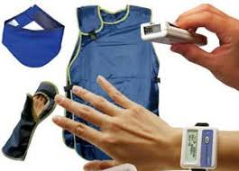
Protección y control radiológico
Notes:
Delantal, guantes, diferentes tipos de dosímetros y tapa boca de obligatorio usos en los locales que realizan actividades con sustancias radioactivas

Slide 24
Señalizaciones obligatorias para la entrada y estancia en las zonas de control
Zona vigilada
1. Es aquella en la que no es improbable
recibir una dosis superior a 1/10 del límite
de dosis, siendo muy probable recibir dosis
superiores a 3/10.
2. Son los puestos de mandos tras las
mamparas de protección.
3. Su señalización es el trébol de color gris
azulado fondo blanco.
4. Debe efectuarse, mediante dosimetría
de área.
5. Una estimulación de dosis que pueda recibirse

Slide 25
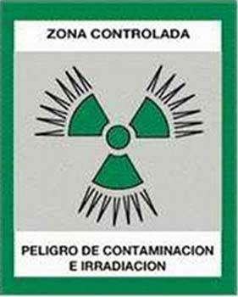
Zona controlada
1. Es aquella en la que no es improbable recibir una dosis superior a los 3/10 del límite de dosis.
2. Son las salas donde están instalados los equipos, por la tasa de radiación durante el funcionamiento de los mismos.
3. Su señalización es un trébol de color verde sobre fondo blanco, rodeado de puntas radicales.
4. Es obligatorio el uso de dosímetros individúales.
5. Acceso limitado a las personas autorizadas al efecto

Slide 26
de permanencia limitada: son aquellas en las que existe riesgo de recibir una dosis superior a los límites de dosis fijadas. trébol amarillo.
de acceso prohibido: son aquellas en las que existe el riesgo de recibir, en una exposición única, dosis superiores a los límites de dosis fijados., trébol rojo.
En las zonas controladas:
de permanencia reglamentaria: son aquellas en las que existe el riesgo de recibir en cortos periodos de tiempo una dosis superior a los límites de dosis fijados que requieren prescripciones especiales desde el punto de vista optimización, trébol naranja.

Slide 27
Conclusiones
El desarrollo científico de la Química permitió que la humanidad se beneficiara con los descubrimientos de elementos químicos radiactivos: en su estructura-propiedad-aplicación.
Diga su criterio a partir de la información presentada en el curso y con su investigación, las propiedades significativas que permitió la clasificación y agrupación de los elementos químicos.
La radiactividad es un fenómeno que afecta al medio ambiente, en sus radiaciones naturales y por la actividad del hombre.
La medicina nuclear emplea las aplicaciones de radioisótopos en estudios morfológicos y funcionales además en la terapia radioactiva.

Slide 28
Continuación de las conclusiones
La sensibilidad a las radiaciones va a depender de las características de las células en: grado de madurez, actividad de división celular, velocidad de crecimiento y función metabólica.
Los niveles en el organismo de la sensibilidad a las radiaciones pueden ser alta, media y menos, así como los daños a los efectos clínicos pueden ser tempranos y tardíos.
La protección radiológica debe ser de conocimientos por todos los profesionales de la salud para una contribución correcta de la aplicación, orientación y control de las medidas establecidas nacional e internacional en la práctica de la medicina nuclear: el uso de dosímetro, ropas protectoras, límites de dosis y señalizaciones obligatorias en las zonas de control.

Slide 29
Actividades de autoevaluación
1. Plantee la importancia de la estructura del elemento químico para referir su carácter radiactivo. Explique por qué.
2. Investigue de los elementos químicos: iodo, flúor y estroncio su descubrimiento, investigador y aplicaciones en la medicina nuclear de sus radioisótopos. Elabore un informe final.
3. Explique brevemente cómo se aplican los radioisótopo en le medicina nuclear.
4. ¿Cuáles son las características de las células que depende la sensibilidad a las radiaciones?

Slide 30
Continuación de las actividades de autoevaluación
5. Las radiaciones ionizantes pueden depositarse en el tejido humano. Identifique algunos equipos que utiliza el humano que ocasionan la contaminación de estas radiaciones.
6. Investigue las directivas de su país que regulan la práctica de la medicina nuclear.
7. Relacione algunas medidas que aplicas u orientas como profesional de la salud para la protección radiológica.
8. Prepare un glosario, en la medida de su autopreparación, con las palabras que presente dificultades.

Slide 31
Bibliografía
José Manuel . Oliva González Juan P. Samer Ezziddin, Hans- Biersack. Martí García, Ana María . Roedel, Roland . Torres, Leonel A. Oncología Nuclear. MT. Madrid. 2006: p. 37, 23, 159, 243, 261, 87, 567.
León Avendaño, R. Química General Superior Editorial Pueblo y Educación. Ciudad de La Habana, 1991: p. 2, 6, 427, 446.
Organización Internacional de Energía Atómica (IAEA). Reglamento para el trasporte seguro de materiales radiactivos. Edición de 2012.
De Lara Piñeiro, A. Rosa, Emelina Calero y Labadie Suárez. Química General. Primeras experiencias relacionadas con la estructura del átomo. Editorial Pueblo y Educación. Ciudad de La Habana. 1990.
Magnet. El descubrimiento de los elementos de la Tabla periódica a lo largo de 300 años, en 99 segundos. [Internet]. 2018. [Consultado noviembre 2019]. Disponible en https:// magnet.xalaka.com.

Slide 32
Continuación de Bibliografía
6. Protección radiológica señalización. [internet]. Consultado enero 2019. Disponible en https://protecciónradiológicas.files.wordpress.com.
7. Rincón Educativo. ¨Nociones básicas de física nuclear. [internet].Consultado Noviembre 2015. Disponible en www.rinconeducativo.org/es/recursos-educativos.
8. Taño Hernández-Piloto, H.C. Radiofármaco en la Química. Folleto. Primera Jornada Científica Pedagógica. Facultad Preparatoria. Universidad de Ciencias Médicas de La Habana. 2016. (Documento base).
9. A hombros de gigantes. Ciencia y tecnología. [Internet]. [Consultado noviembre 2019]. Disponible en https://www.facebook.com/pages/A-hombros-de-gigantes-Ciencia-y-tecnología/

Slide 33
Continuación de Bibliografía
10. Historia de la tabla periódica. Lenntech. [Internet]. 2018 [Consultado en noviembre 2019]. Disponible en https://www.lenntech.es/periodica/historia/historia-de-la-tabla-periodica.htm
11. Organización Mundial de la Salud. Radiaciones ionizantes: efectos en la salud y medidas de protección. [Internet].2016 [Consultado noviembre 2019]. Disponible en https://www.who.int/es/news-room
12. Protección radiológica señalización. [internet]. Consultado enero 2019. Disponible en https://protecciónradiológicas.files.wordpress.com.
13. Babor, José A. y José Ibary. Química General Moderna . Naturaleza de la radiación emitida por las substancias. t 1. Instituto del Libro. La Habana. 1968: p. 153, 175, 227, 231.

